Slide 1
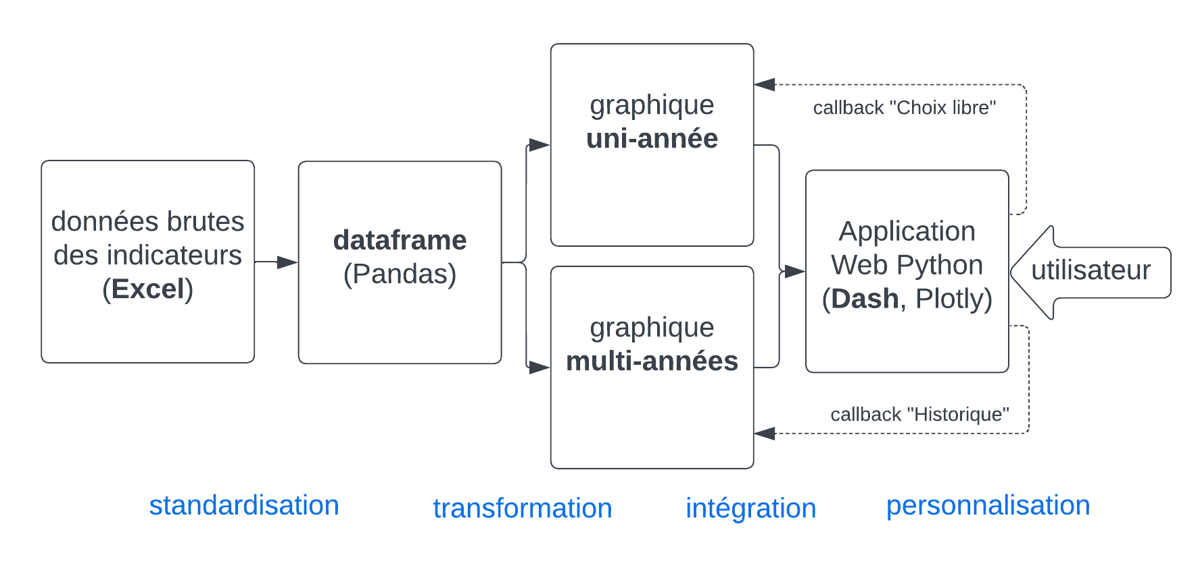
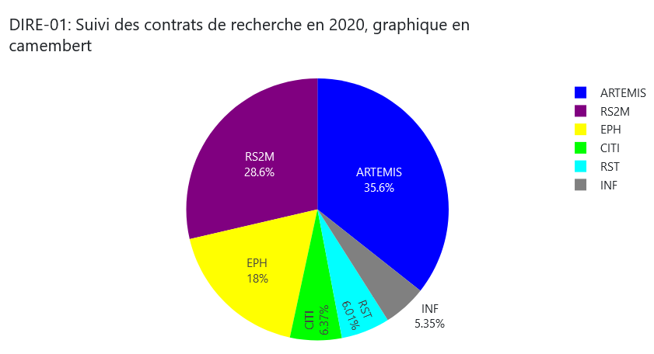

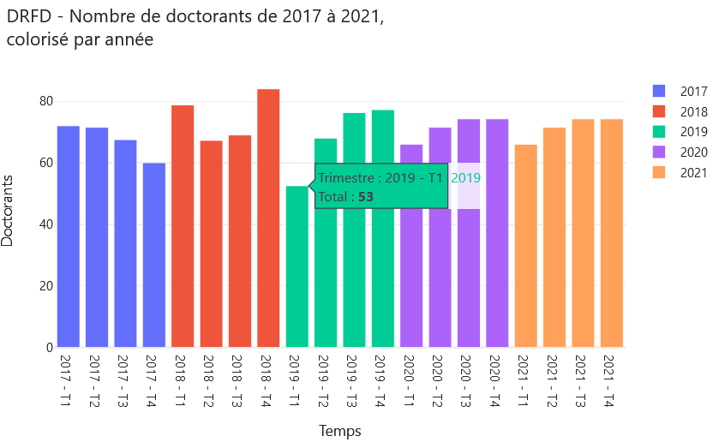
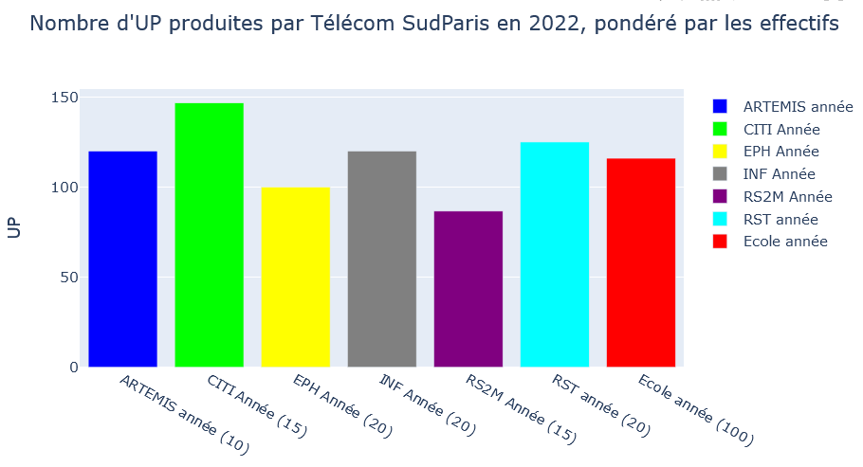
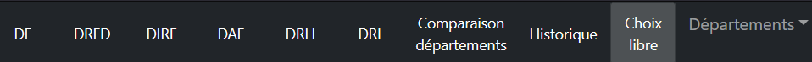
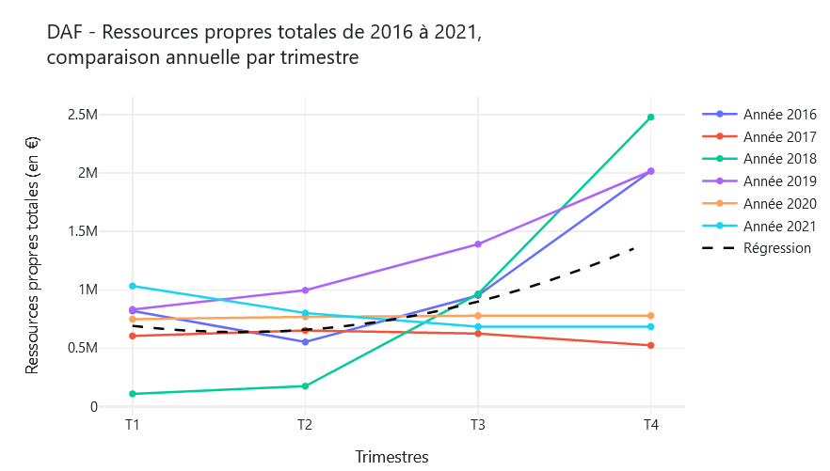
Tableau de bord
des indicateurs d’activité de Télécom SudParis
47
Pour un pilotage par la donnée
Auteurs
Contexte
CAILLARD Mathias
JACQUET Marin
De nombreuses données brutes inexploitées
Télécom SudParis recueille depuis 2015 des indicateurs de suivi auprès de ses différents services.
Ces indicateurs peuvent être de précieux atouts pour permettre un pilotage éclairé par la donnée des activités de l’école.
Ces données sont stockées dans des tableurs Excel. L’interprétation de ces données est alors compliquée.
Notre objectif est donc d’exploiter ces données brutes en les transformant en graphes adaptés et lisibles, que nous allons intégrer dans une application Web.
Figure 3 - Diagramme d’architecture de l’application Web
Encadrants
Valorisation des données
DEFUDE Bruno
JEAN Benoît
Des visualisations graphiques lisibles et adaptées
Les graphiques uni-année sont adaptés pour visualiser les indicateurs sur une année, tandis que les graphiques multi-années donnent l’opportunité de suivre l’évolution au fil des années des indicateurs.
Partenaires
Utilisation de l’application
Figure 1 - Exemple de visualisation
d’un indicateur par un figure en bâton
Une application intuitive et personnalisable
Figure 4 - Exemples de visualisation uni-année
d’indicateurs
Figure 2 - Extrait de la barre de navigation
Programme Cassiopée 2022-2023 fb: /Projets.Cassiopee/
Les onglets des services contiennent des visualisations d’indicateurs qu’ils produisent, et les onglets départementaux des visualisations les concernant.
Les onglets “Choix libre” et “Historique” permettent d’afficher des graphiques à la carte, respectivement sur l’année sélectionnée et sur plusieurs années.
Figure 5 - Exemple de visualisation multi-années
d’un indicateur
﻿marin.jacquet@﻿telecom-sudparis.eu
https://www.telecom-sudparis.eu

